Slide 1
| ЦИФРОВОЕ НЕРАВЕНСТВО РЕГИОНОВ: СЛУЧАЙ РОССИИ
Шкиотов С.В., Маркин М.И.
Для цитирования: Шкиотов С.В., Маркин М.И. Цифровое неравенство регионов: случай России. Доклад на VI научный семинар «Инновационное развитие экономики отдельных стран и регионов: международные сравнения» (департамент мировой экономики НИУ Высшая школа экономики) 5 декабря 2022 г. https://wec.hse.ru/indev/

Slide 2
ИКТ – важнейший элемент инфраструктуры инновационной среды современной экономики, напрямую (создавая цифровые блага) и косвенно (способствуя распространению знаний) влияя на общественное благосостояние
Актуальность исследования
Существующие подходы в литературе
- Billon, Lera-Lopez & Marco (2017) – с помощью корреляционного анализа на примере стран ЕС устанавливают связь между ИКТ и региональной инновационной активностью
- Dziembała & Talar (2021) – приходят к выводу о том, что специализация на ИКТ – драйвер роста инновационной активности региона
- Ejemeyovwi, Osabuohien & Bowale (2021) – с помощью BVAR-модели показали, что ИКТ и конвергенция инноваций позитивно влияет на цифровизацию и финансовое развитие стран Африки
- Kleibrink, Niehaves, Palop, Sörvik & Thapa (2015) – на примере 97 агломераций ЕС верифицировали гипотезу о том, что регионы, имеющие специальную стратегию развития ИКТ показывают более высокую производительность
- Alam & Adeyinka (2021) – анализ данных по ряду регионов Австралии подтверждает наличие существенного влияния ИКТ на эффективность малого и среднего бизнеса
- Song, Wang & Bergmann (2020) – с помощью кластерного анализа и GWR-модели исследовали причины цифрового неравенства в Китае – крупнейшем ИКТ рынке планеты
- Cooke (2017) – исследует трансформацию глобальных цепочек добавленной стоимости в глобальные инновационные сети под влиянием развития ИКТ
Попова, Семячкова и Симонова (2016) – в современной отечественной литературе изучению воздействия информационно-коммуникационных технологий (ИКТ) на социально-экономические процессы в России уделяется крайне мало внимания

Slide 3
Проблематика исследования
Цели
исследования
Социально-экономическое неравенство на региональном уровне
Цифровое неравенство (разрыв) / Digital Divide
Эффективность региональных инновационных систем
Дифференциация качества жизни населения на региональном уровне
Методики оценки?
Как цифровое неравенство влияет на инновационную активность на региональном уровне?
Как инновационная активность влияет на качество жизни населения?
Задачи исследования

Slide 4
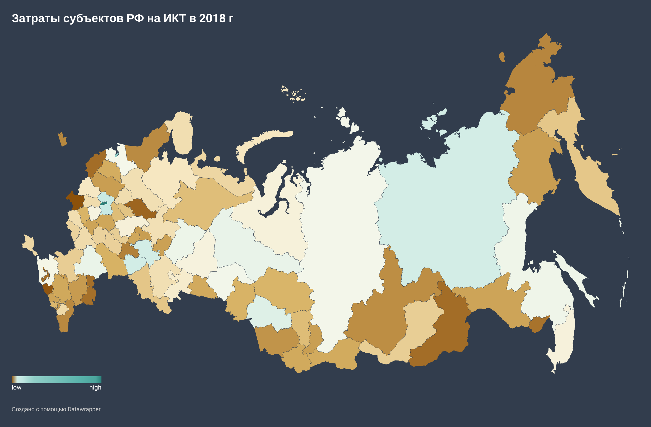
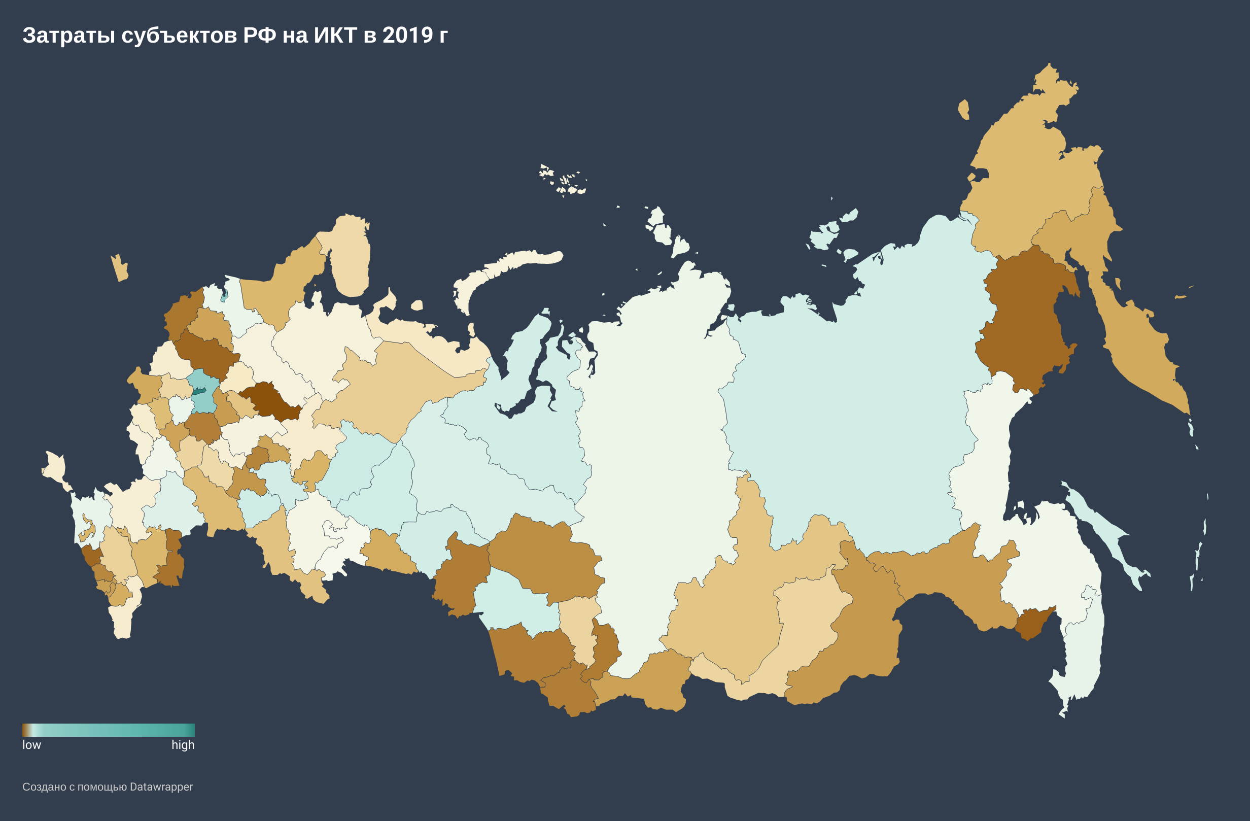
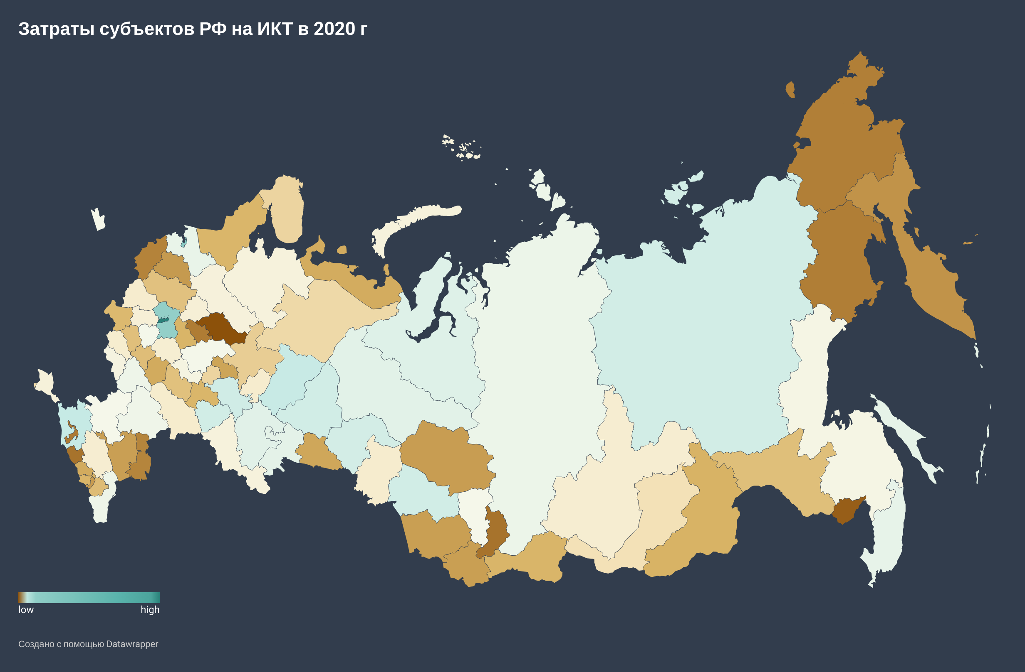
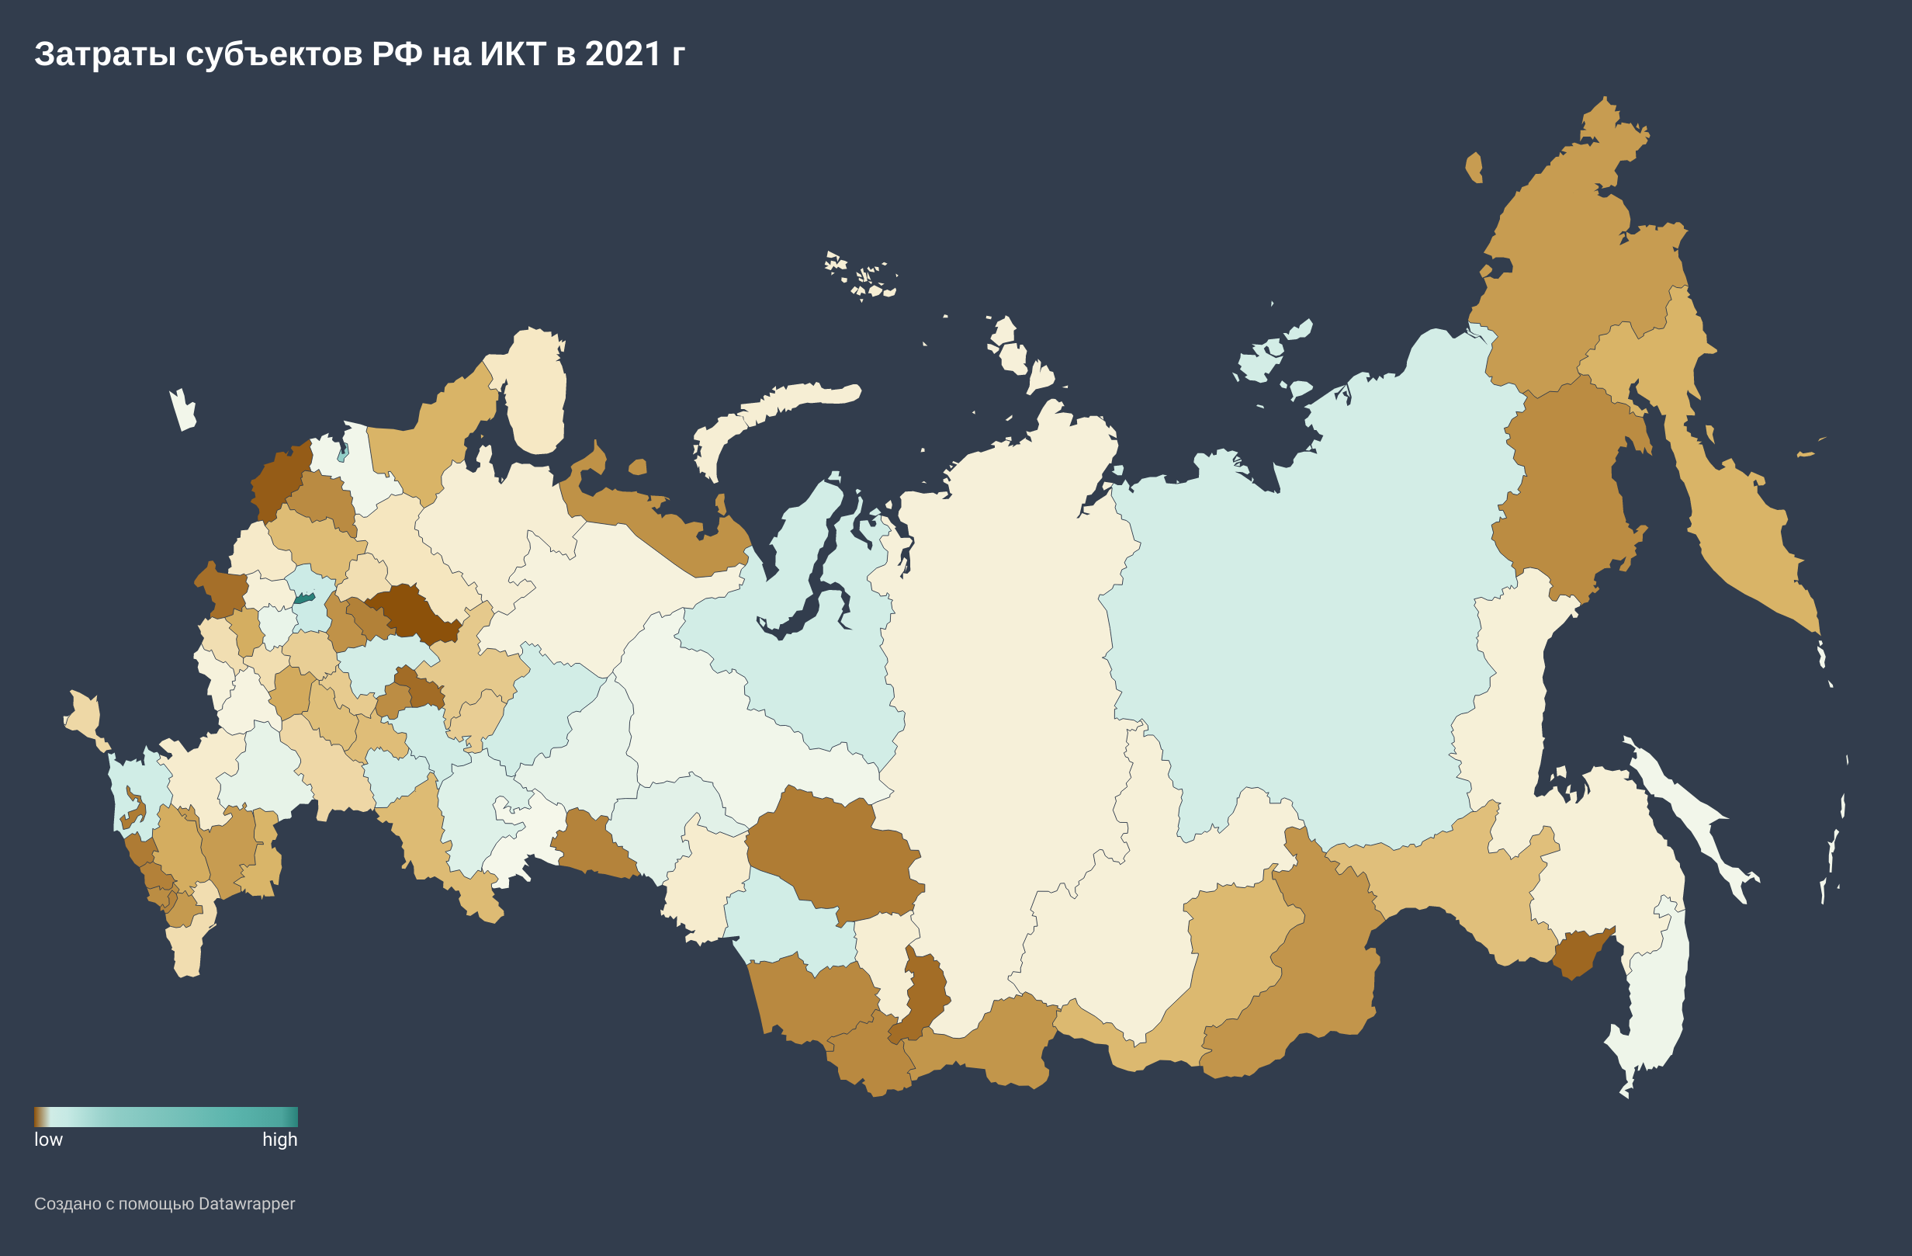
Социально-экономическое неравенство на региональном уровне
Цифровое неравенство (разрыв) / Digital Divide
Выводы:
- затраты на ИКТ 10% регионов лидеров больше в 1,6 раза чем затраты, все прочих регионов РФ
- затраты на ИКТ 10% регионов лидеров больше в 59 раз чем затраты, 10% регионов аутсайдеров рейтинга
- затраты Московского региона на ИКТ практически равны затратам остальных субъектов РФ
- лидерами по росту (более 10% за 4 года) затрат на ИКТ являются: Калининградская, Иркутская, Брянская области + КЧР

Slide 5
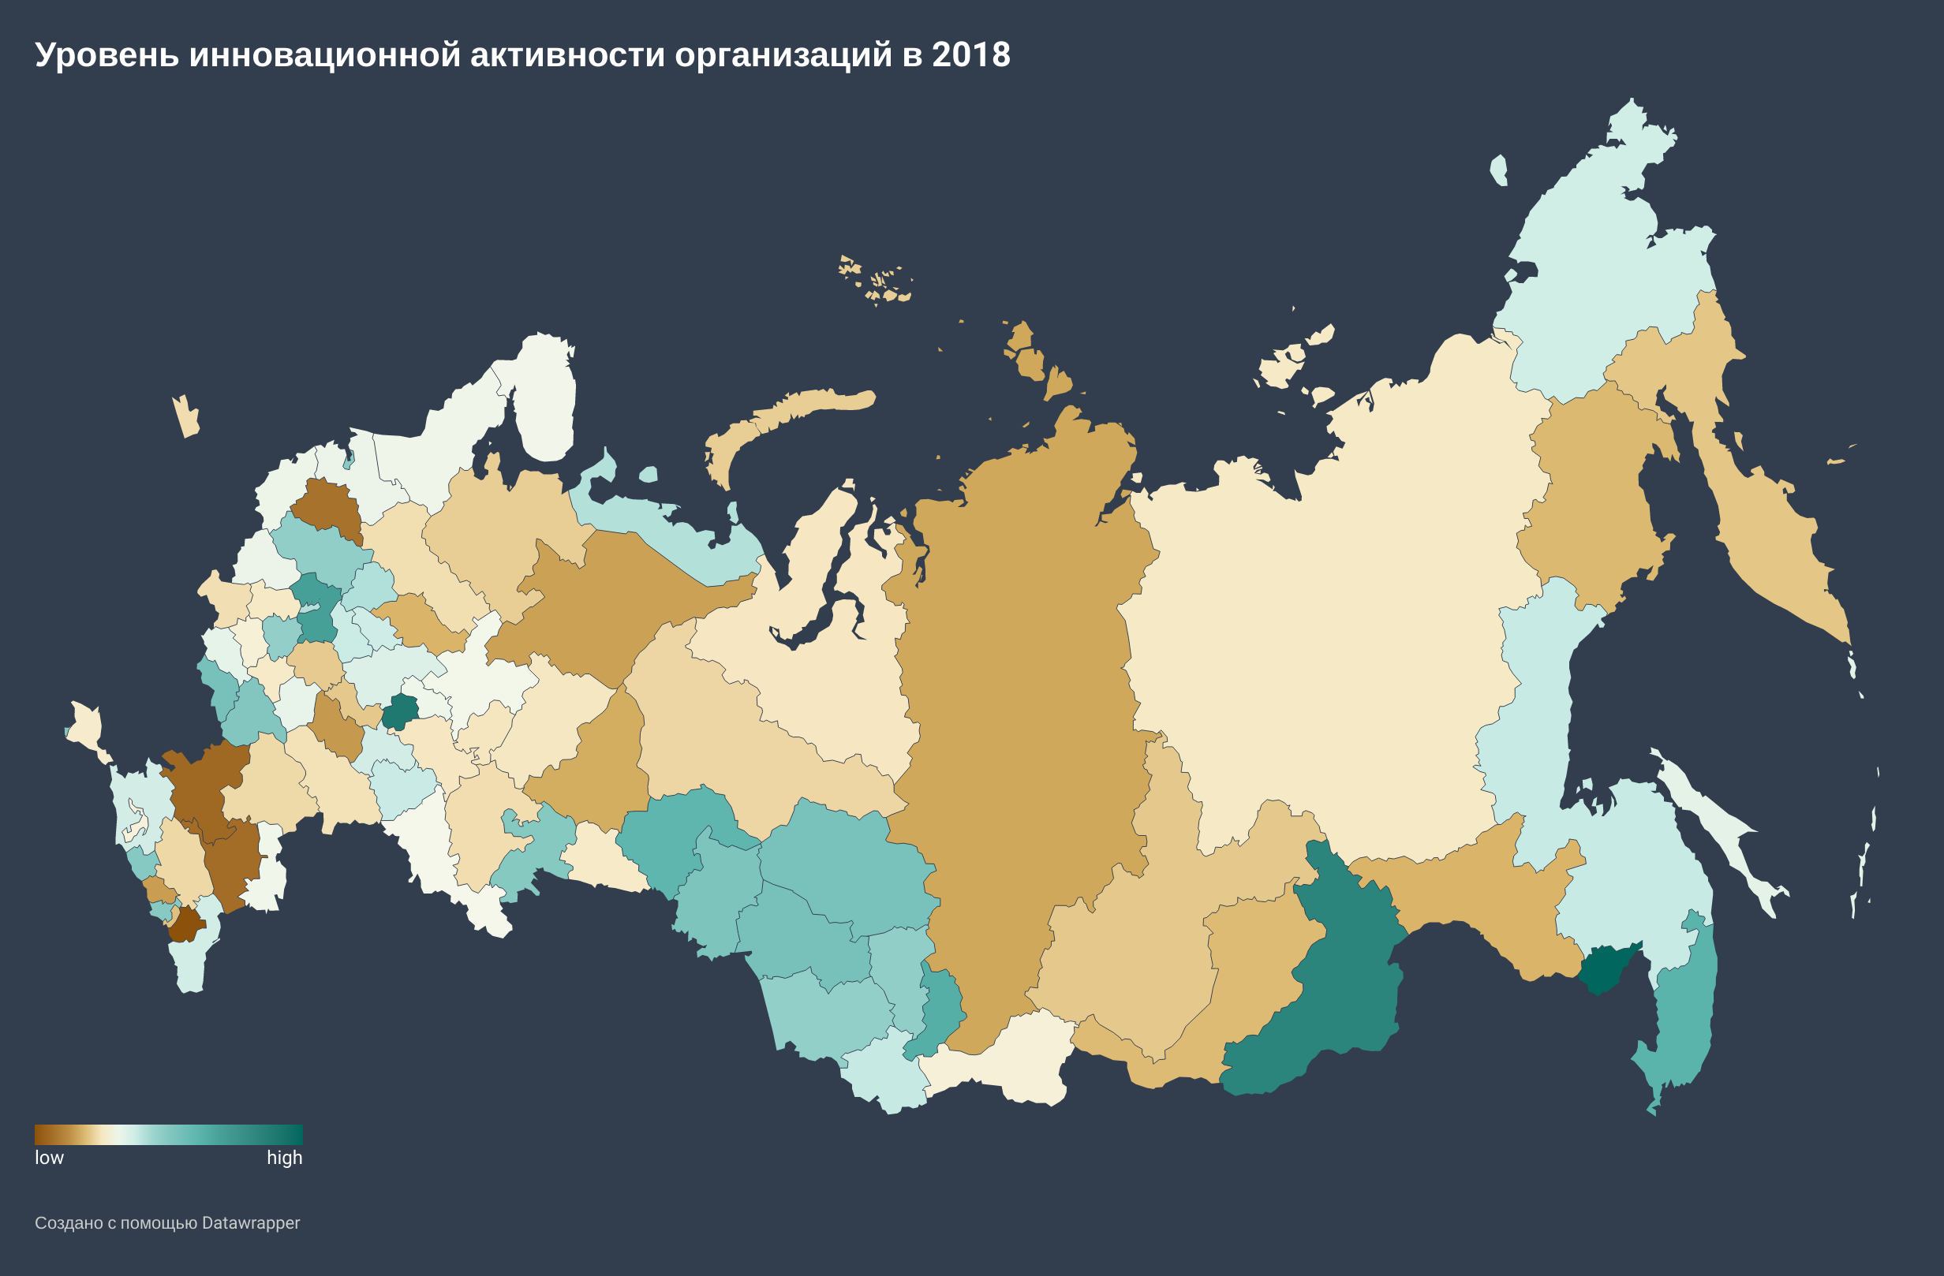
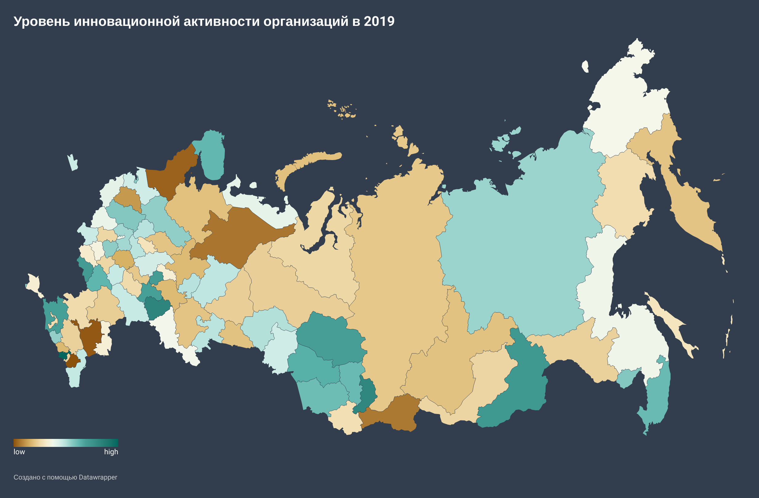
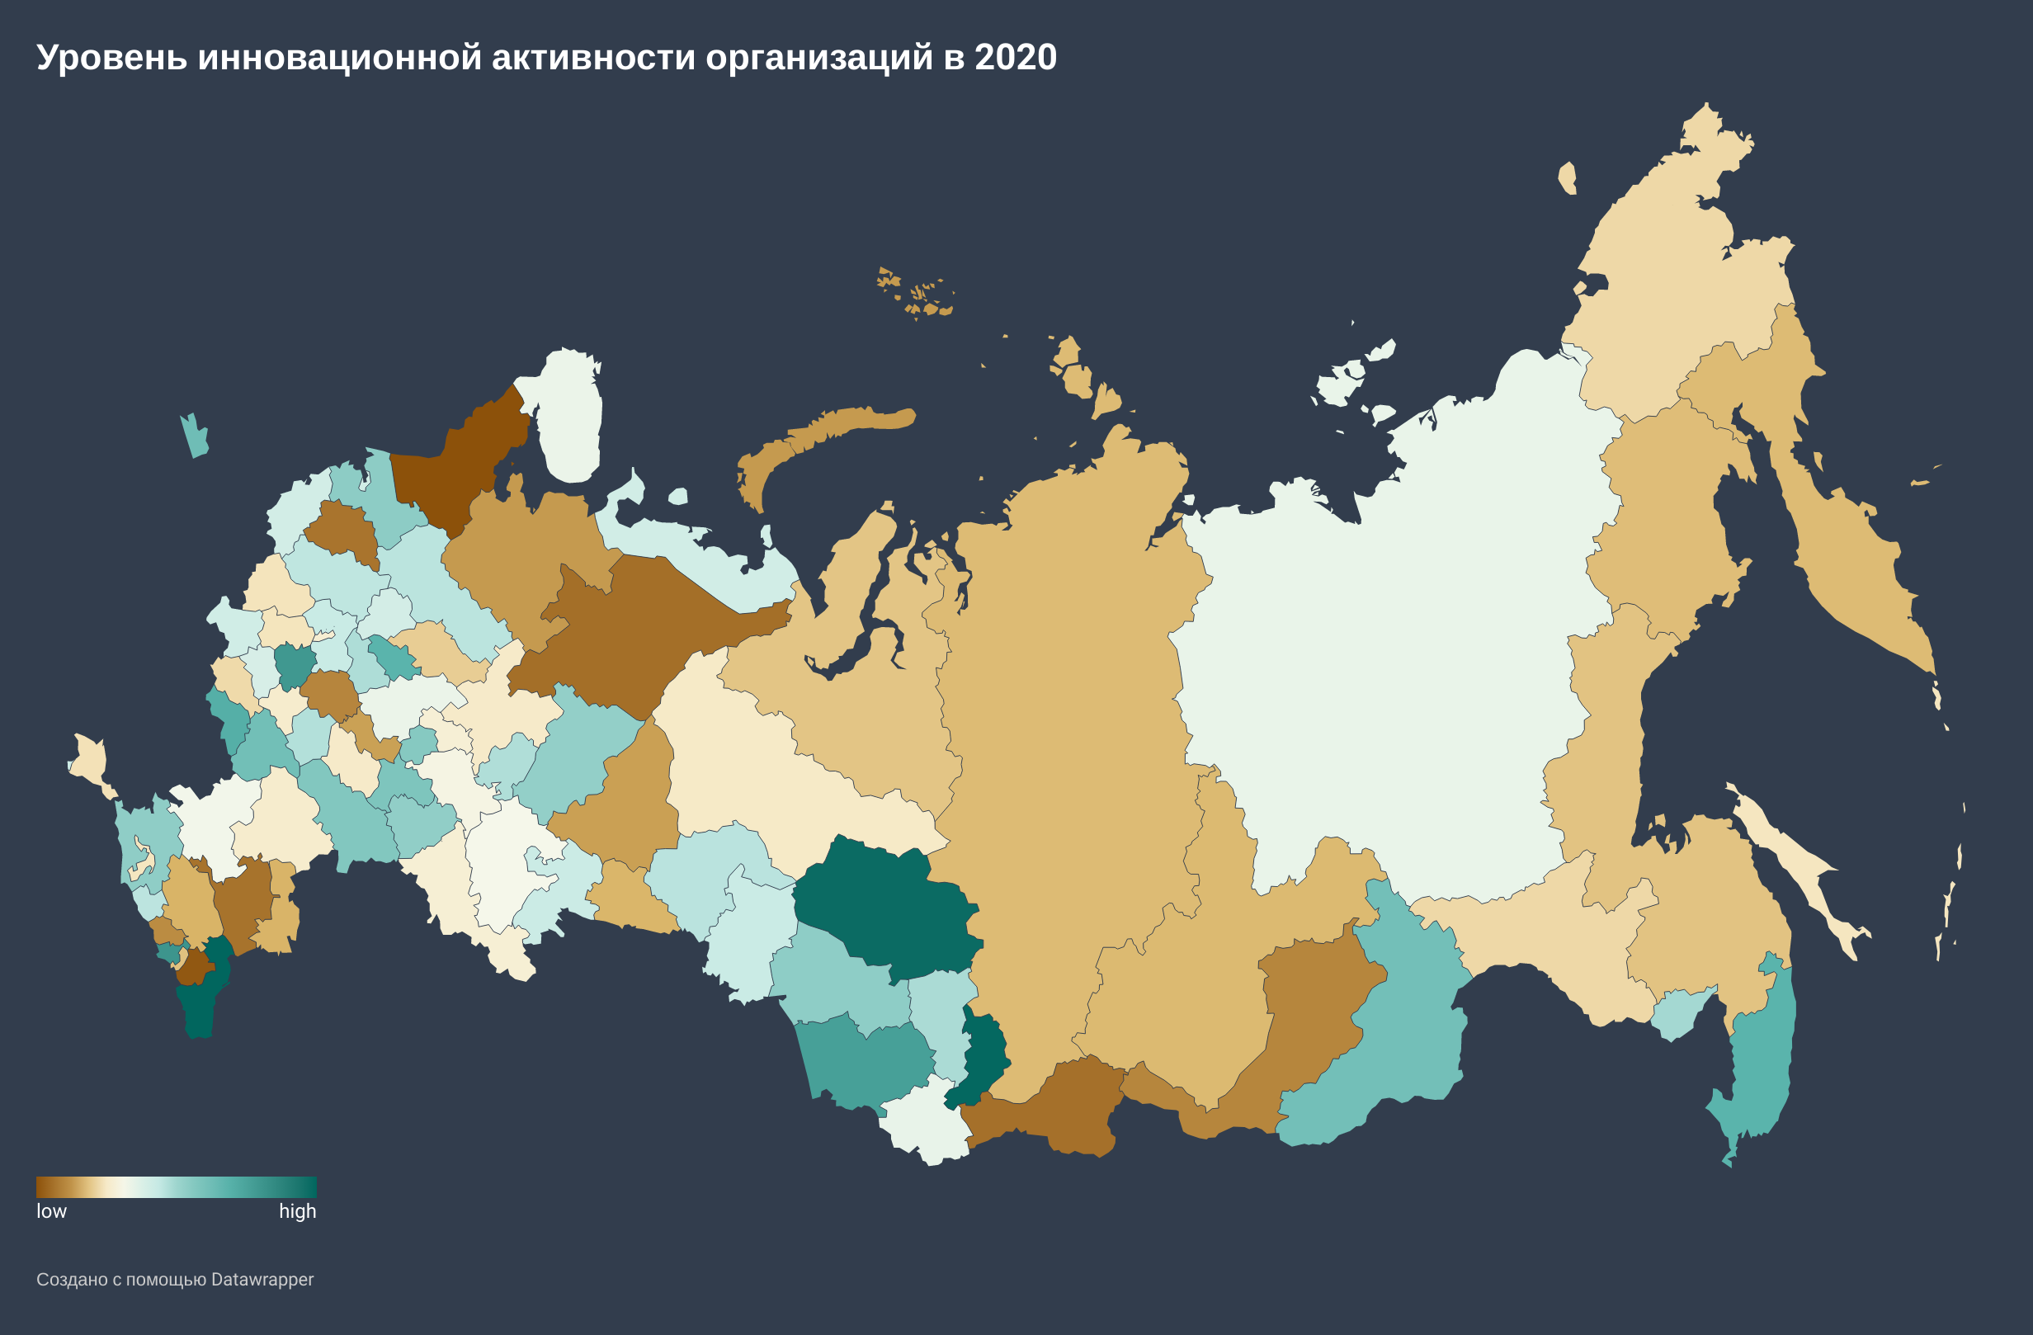
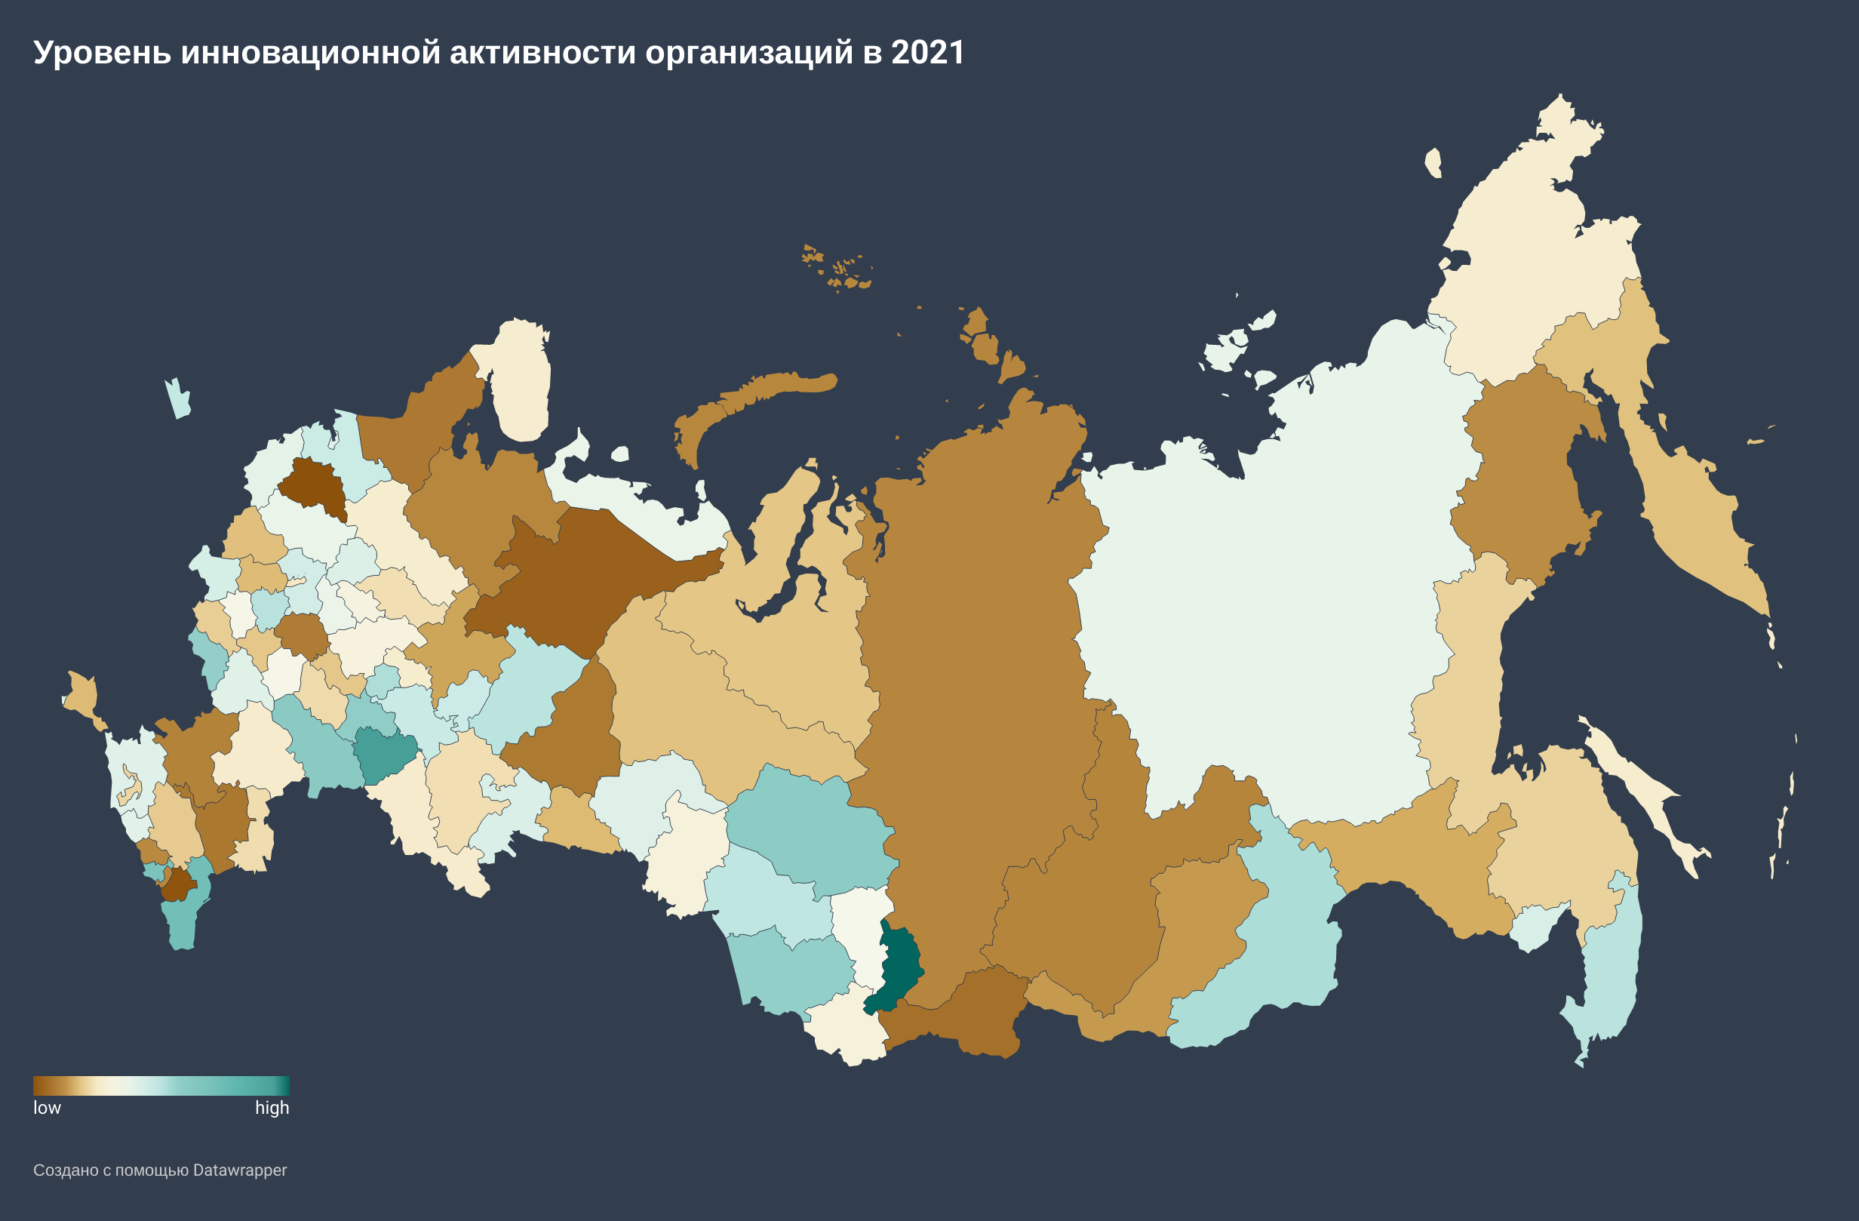
Социально-экономическое неравенство на региональном уровне
Цифровое неравенство (разрыв) / Digital Divide
Выводы:
- регион-лидер (Республика Татарстан) в 17 раз превышает регион-аутсайдер (Ненецкий автономный округ) по уровню инновационной активности
- средний уровень инновационной активности организаций 10% регионов-лидеров примерно в 7 раз выше, чем у 10% регионов-аутсайдеров
- лишь 25 регионов (из 85) показали положительную динамику за 4 года по уровню инновационной активности организаций

Slide 6
Цифровое неравенство (разрыв) / Digital Divide
Количественная оценка: исследовать взаимосвязь между величиной расходов на ИКТ и развитостью ИКТ в регионах, как элемента инфраструктуры инновационной среды
Существующие подходы в литературе
- Hong J. (2017) исследовал влияние частных и государственных инвестиций в ИКТ и НИОКР на темпы экономического роста Южной Кореи
- Mohnen P., Polder M., & van Leeuwen G. (2018) исследовали влияние инвестиций в ИКТ на производительность датских компаний
- Andoh-Baidoo F., Osatuyi B., & Kunene K. (2014) анализировали емкость ИКТ рынка африканских стран как производную от величины инвестиций в ИКТ и использования ИКТ
- Hall B., Lotti F., & Mairesse J. (2013) установили, что расходы на НИОКР сильнее влияют на инновационную активность итальянских предприятий, а инвестиции в ИКТ на производительность
- Zhu F., Li Q., Yang S., & Balezentis T. (2021) анализируя деятельность китайских компаний, пришли к противоположному выводу – расходы на НИОКР важны и для инновационной активности, и для производительности, в то время как инвестиции в ИКТ не оказывают прямого влияния на производительность, но важны для инноваций
- Арженовский С.В. и Сунтура Л. (2014) проводили экономико-статистический анализ структуры региональных затрат на ИКТ в субъектах РФ
- Дубинина М.А. (2019) идентифицировала большой разрыв между федеральными округами по уровню распространения ИКТ, связав это с неравномерностью их социально-экономического развития
- Баранов С.В. и Скуфьина Т.П. (2014) в своей работе установили, наличие взаимосвязи между уровнем развития ИКТ в субъектах РФ и динамикой их социально-экономического развития и др.
Качественная оценка: исследовать взаимосвязь между величиной расходов на ИКТ и инновационной активностью в регионах

Slide 7
Цифровое неравенство (разрыв) / Digital Divide
Методология исследования
1. Период исследования – 4 года (краткосрочный).
2. Используемые показатели:
Показатели, характеризующие развитие ИКТ в России:
- Число абонентов фиксированной телефонной связи на 100 жителей в РФ, 2000-20 гг. (FTS)
- Число абонентов мобильной телефонной связи на 100 жителей в РФ, 2000-20 гг. (MTS)
- Число абонентов фиксированной широкополосной связи на 100 жителей в РФ, 2011-20 гг. (FBS)
- Количество пользователей интернета в % от численности населения в РФ, 2014-20 гг. (IU)
Показатели, характеризующие расходы на ИКТ в субъектах РФ приведены по ежегодному рейтингу Cnews «Рейтинг ИКТ-затрат регионов РФ»: https://www.cnews.ru/tables/57cb8824909eb971407392b0a36bf75211b38123
Показатели, характеризующие инновационную активность в субъектах РФ приведены по данным Росстата:
- Уровень инновационной активности организаций (с 2010 г.), по 2021 г.
- Удельный вес организаций, осуществлявших технологические инновации в отчетном году, в общем числе обследованных организаций (с 2010 г.), по 2021 г.
- Объем инновационных товаров, работ, услуг (с 2010 г.), по 2021 г.
- Удельный вес инновационных товаров, работ, услуг в общем объеме отгруженных товаров, выполненных работ, услуг (с 2010 г.), по 2021 г.
3. Методы исследования: для проверки выдвинутой гипотезы используется корреляционный анализ / p-value 5%.

Slide 8
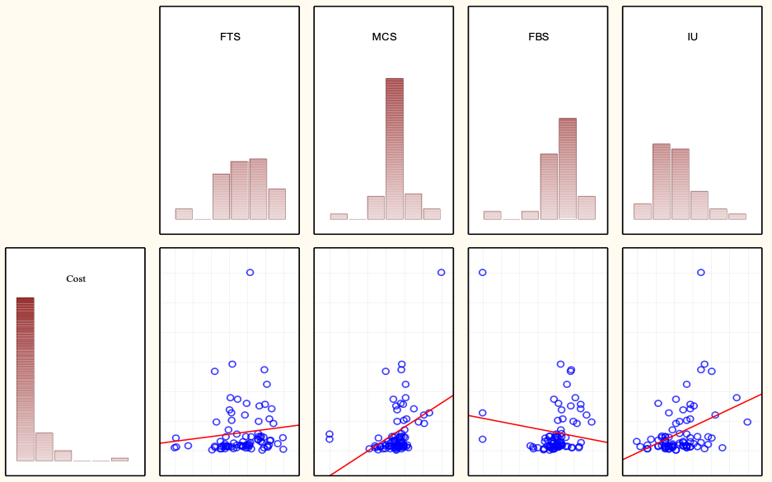
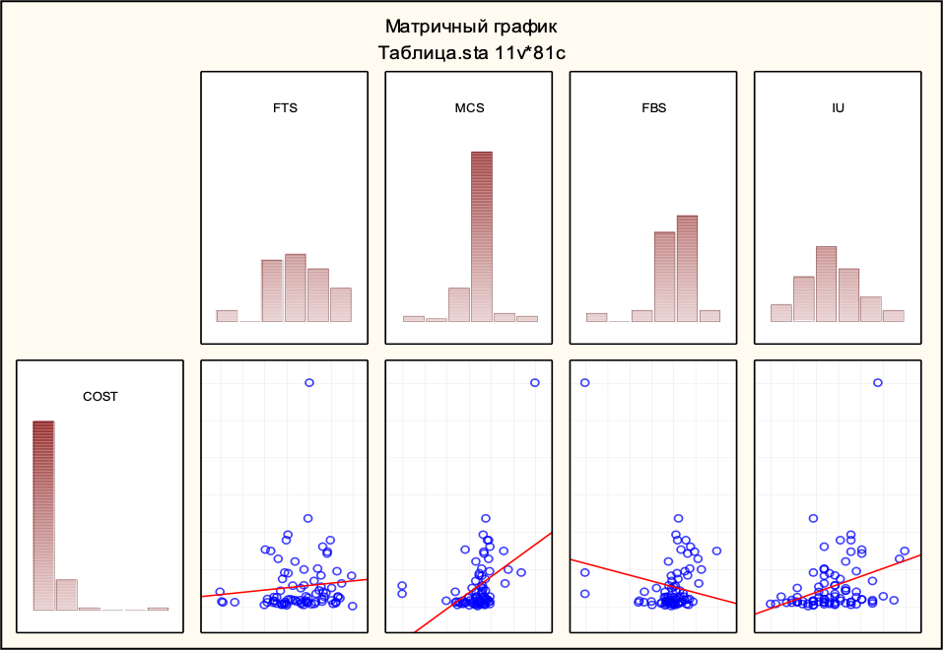
Цифровое неравенство (разрыв) / Digital Divide
Диаграммы рассеивания между показателями развития ИКТ и расходами в субъектах РФ на ИКТ / 2018 / 2019 / 2020
Выводы:
- во всех анализируемых интервалах времени наблюдается умеренная прямая (статистически значимая) связь между расходами на ИКТ в субъектах РФ и числом абонентов мобильной телефонной связи на 100 жителей в РФ (MCS)
- во всех анализируемых интервалах времени наблюдается умеренная прямая (статистически значимая) связь между расходами на ИКТ в субъектах РФ и количеством пользователей интернета в % от численности населения в РФ (IU)

Slide 9
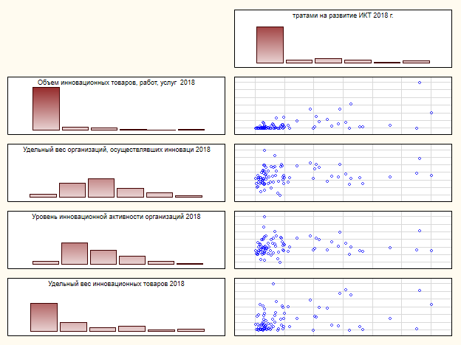
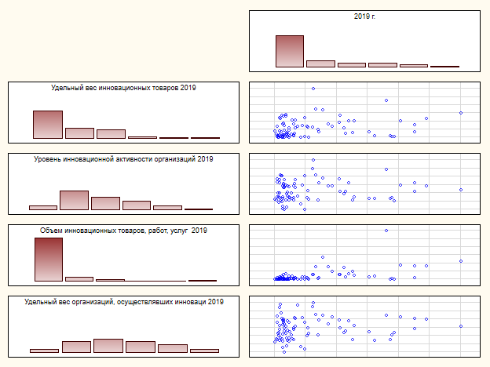
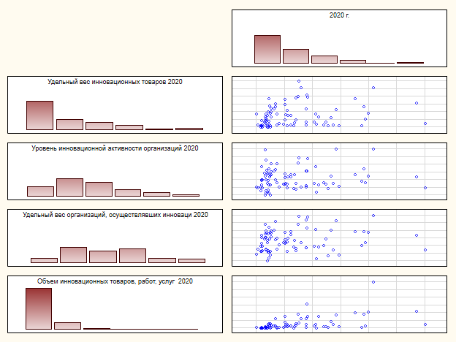
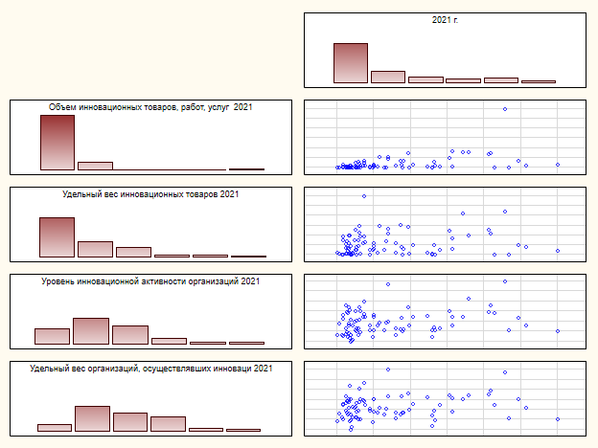
Цифровое неравенство (разрыв) / Digital Divide
Эффективность региональных инновационных систем
Диаграммы рассеивания между показателями инновационной активности в субъектах РФ и расходами на ИКТ/ 2018 / 2019 / 2020 / 2021
Выводы:
- во всех анализируемых интервалах времени наблюдается прямая (статистически значимая) связь между расходами на ИКТ в субъектах РФ и удельным весом организаций, осуществлявших технологические инновации
- во всех анализируемых интервалах времени наблюдается заметная прямая (статистически значимая) связь между расходами на ИКТ в субъектах РФ и объемом инновационных товаров, работ, услуг, создаваемых в субъектах РФ
- статистически значимая зависимость между расходами на ИКТ в субъектах РФ и уровнем инновационной активности организаций в регионах присутствует только в 2018 году.

Slide 10
Эффективность региональных инновационных систем
Влияет ли инновационная активность в субъектах РФ на уровень региональной конкурентоспособности?
Существующие подходы в литературе
- Manuela (2014) – конкурентоспособность агломераций зависит не столько от традиционных факторов производства, сколько от инновационной динамики, эффективности региональных инновационных систем
- Polyakov, Kolmakov & Yamova (2019) – региональная конкурентоспособность рассматривается как функция от инновационной активности
- Naibaho (2021) - показано как региональная инновационная политика стимулирует конкурентоспособность агломерации
- Zinovyeva et al. (2016) верифицирует гипотезу о влиянии инновационного развития на региональную конкурентоспособность
- эта же связь, но уже на примере отдельных регионов Европы верифицирована в исследованиях: Petronela & Cojanu (2013); Sabatino & Talamo (2017); Csete & Barna (2021) и пр.
Гипотеза исследования: между уровнем региональной конкурентоспособности и инновационной активностью в субъектах РФ должна существовать прямая (статистически значимая) связь

Slide 11
Эффективность региональных инновационных систем
Методология исследования
1. Период исследования – 4 года (краткосрочный).
2. Используемые показатели:
Показатели, характеризующие инновационную активность в России:
- Уровень инновационной активности организаций по субъектам РФ, 2011-20 гг. (INN_ORG)
- Удельный вес организаций, осуществлявших технологические инновации, в общем числе обследованных организаций, по субъектам РФ, 2011-20 гг. (VES_INN)
- Удельный вес малых предприятий, осуществлявших технологические инновации, 2007-19 гг. (с интервалом в 2 года) (MIP)
- Удельный вес инновационных товаров, работ, услуг в общем объеме отгруженных товаров, выполненных работ, услуг, по субъектам РФ, 2011-20 гг. (TOV_INN)
- Объем инновационных товаров, работ, услуг, по субъектам Российской Федерации, 2011-20 гг. (Q_TOV_INN)
Показатели, характеризующие уровень конкурентоспособности субъектов РФ – рейтинг конкурентоспособности регионов России AV RCI, 2018-20 гг. / Ресурсный центр по стратегическому планированию https://stratplan.ru/
3. Методы исследования: для проверки выдвинутой гипотезы используется корреляционный анализ / p-value 5%.

Slide 12
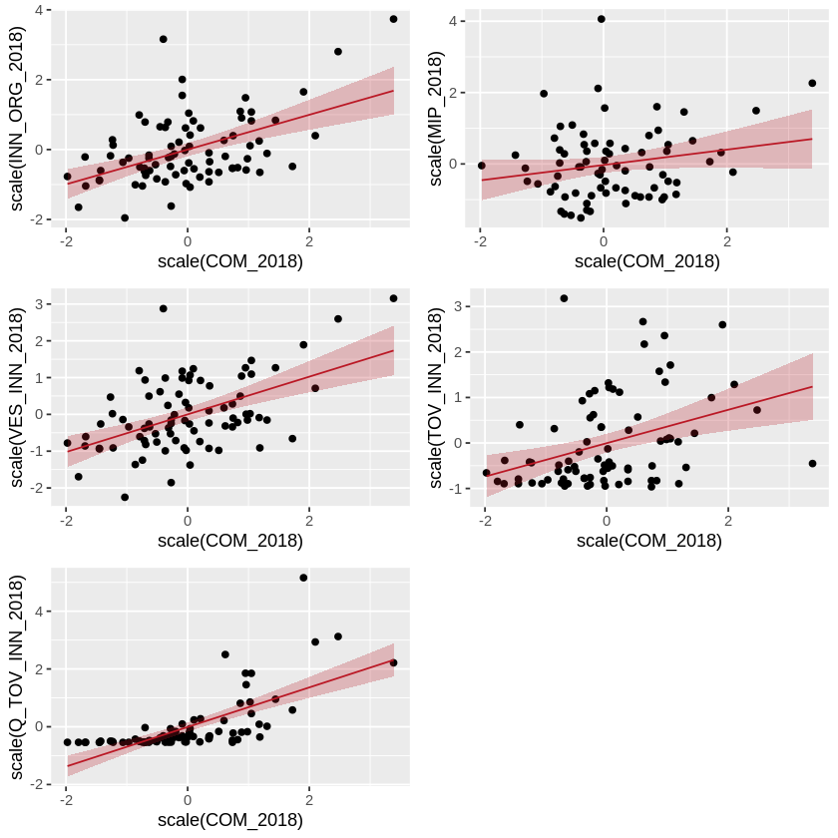
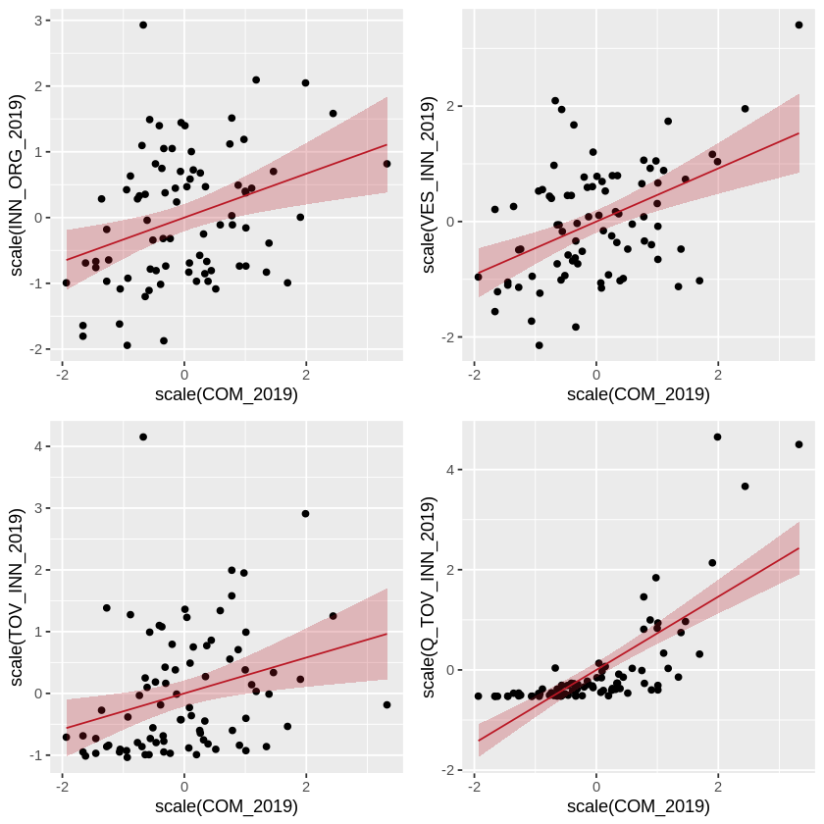
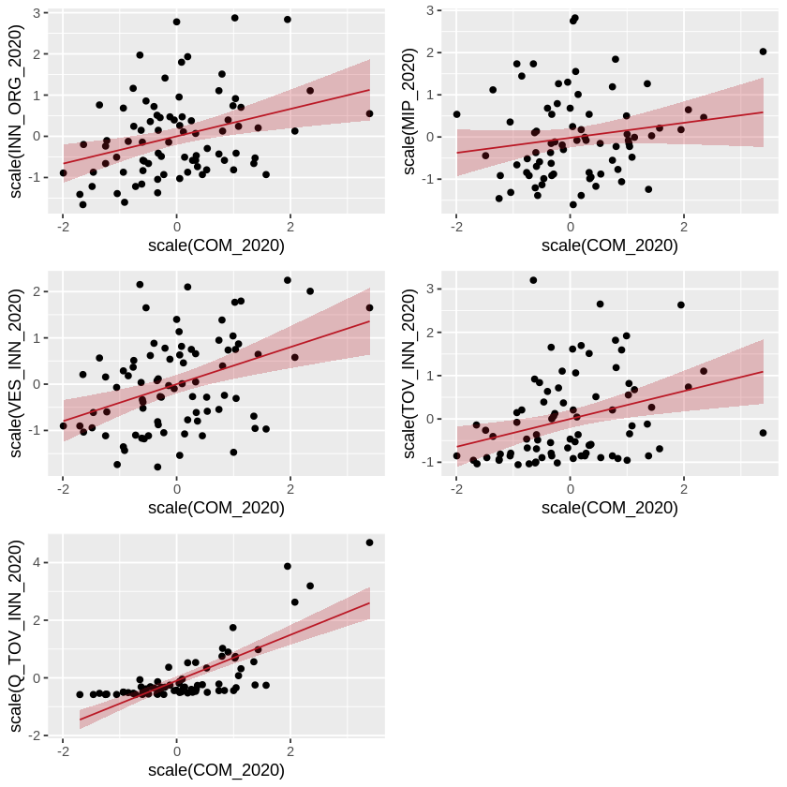
Эффективность региональных инновационных систем
Диаграммы рассеивания между показателями инновационной активности в субъектах РФ и региональной конкурентоспособностью / 2018 / 2019 / 2020
Выводы:
Существует умеренная прямая (статистически значимая) связь между уровнем конкурентоспособности субъекта РФ и:
- уровнем инновационной активности организаций в регионе
- удельным весом организаций, осуществлявших технологические инновации в субъектах РФ
- удельным весом инновационных товаров, работ, услуг в общем объеме отгруженных товаров в субъектах РФ
Существует существенная прямая (статистически значимая) связь между уровнем конкурентоспособности субъекта РФ и объемами инновационных товаров, работ, услуг, по субъектам РФ

Slide 13
СПАСИБО ЗА ВНИМАНИЕ )

